Slide 1
Regular Expressions, Text Normalization, Edit Distance
Weekly 2

Slide 2
Weizenbaum (1966) ELIZA
User: You are like my father in some ways.
ELIZA: WHAT RESEMBLANCE DO YOU SEE
User: You are not very aggressive but I think you don't want me to
notice that.
ELIZA: WHAT MAKES YOU THINK I AM NOT VERY AGGRESSIVE
User: You don't argue with me.
ELIZA: WHY DO YOU THINK I DON'T ARGUE WITH YOU
User: You are afraid of me.
ELIZA: DOES IT PLEASE YOU TO BELIEVE I AM AFRAID OF YOU

Slide 3
正则表达式
1951年，Kleene首次定义了正则表达式。
1968年，Thompson首次将正则表达式整合至文本编辑器。该文本编辑器包含正则命令“g/regular expression/p”，也称全局正则表达式打印（Global Regular Expression Print），随后成为Unix中的grep命令。
正则表达式是一种计算机科学文本标准化中广泛使用的标准化手段，用于搜索指定类型的字符串；可以进行首次匹配搜索，也可以进行每次匹配搜索。
正则表达式迄今为止有很多变体，通常称为拓展的正则表达式。

Slide 4
正则表达式——一些例子
正则表达式是大小写敏感的。
/wood/可以匹配woodchucks，但不可以匹配Woodchucks
方括号[]可以匹配括号内的任意单字符。
/[wW]ood/可以匹配woodchucks和Woodchucks
[]内的破折号-，可以表示连续的数字或字母。
/[1-9a-zA-Z]可以匹配所有数字和大小写字母
[]内的插入符号^，表示除此之外；需注意，^必须在首位。
/[^a-z]/可以匹配任意不是小写字母的字符
/[a^b]/仅可以匹配字符串a^b，而非a和所有并不是b的单字符

Slide 5
正则表达式——一些例子
问号?表示前一个字符可能存在。
/woodchucks?/可以匹配woodchucks和woodchuck
星号*表示前一个字符重复0到多次。
/wo*d/可以匹配wd、wod、wood、wooood等等字符串
/a[ab]*/可以匹配a、aa、ab、aab、aabb等等字符串
加号+表示前一个字符重复1到多次。
句号.表示任意非\n的单字符。
/w.+/可以匹配任意w开头的、至少长度为2的字符串
/\./仅匹配句号本身

Slide 6
正则表达式——一些例子
非[]内的插入符号^和美元符号$，分别表示字符串的开头和结尾。
/^a dog$/仅能匹配a dog，不能匹配it is a dog和a dog is barking
\b表示字边界，\B表示非字边界
/\b99\b/仅能匹配it costs 99和it costs $99，不能匹配it costs 299
\s表示空字符，\S表示非空字符
/\s/可以匹配任意空字符，包括（空格）、\t、\n、\r等
\w表示数字、字母和下划线，\W表示非数字、字母和下划线
/\w/等价于/[0-9a-zA-Z_]/
\d表示数字，[\u4E00-\u9FA5]表示所有汉字
[\x00-\x09|\x0b-\x0c|\x0e-\x1f]表示所有控制符，如^M

Slide 7
正则表达式——一些例子
管道符号 | 表示匹配左边或者右边（非左单字符和右单字符）。
/cat|dog/匹配cat或者dog，不能匹配catog
圆括号()表示优先或分组，优先即将括号内的字符串视为整体优先进行匹配；分组匹配的结果可以用组序号\1、\2等调用
/gupp(y|ies)/可以匹配guppy和guppies，不能匹配ies
/you (jump|go), I \\1/可以匹配you jump, I jump和you go, I go，不能匹配you jump, I go
贪婪模式，*?或+?表示尽可能少地匹配。
/^It.+?day$/可以匹配It’s Sunday，不能匹配It’s Sunday, not Friday

Slide 8
正则表达式——一些例子
捕获组(pattern)和非捕捉组(?:pattern)
/(?:a)(b)/可以匹配ab，不能匹配b，但同时返回的匹配结果中不包含a，即\1指b而非a
正向肯定预查(?=pattern)和正向否定预查(?!pattern)
/a(?=b)(c)/可以匹配abc，不能匹配adc、ac，同时\1指c
/a(?!b)(c)/可以匹配adc，不能匹配abc、ac，同时\1指c
反向肯定预查(?<=pattern)和反向否定预查(?<!pattern)
/(?<=a)b(c)/可以匹配abc，不能匹配dbc、bc，同时\1指c
/(?<!a)b(c)/可以匹配dbc，不能匹配abc、bc，同时\1指c

Slide 9
正则表达式——一些例子
正则匹配分组，分组注册器根据左括号的数量对匹配内容进行注册，该组左侧有N个捕获组的左括号，则是第N组。
/a(b)(c(d))/中\1指b，\2指c，\3指d
/a(?!b)(c(d))/中(?!b)是非捕获组，\1指c，\2指d
特别注意，很多文本编辑器中，默认第0组是匹配到的最长字符串。
Python中，match = re.search(pattern, string)，match.group(0)是string中满足pattern的最长的字符串
match = re.search(‘a(b(c))’, ‘abc’),
match.group(0) = ‘abc’, match.group(1) = ‘bc’, match.group(2) = ‘c’

Slide 10
正则表达式——一些例子
假设电脑的配置中有类似$1000 6.5GHz 500GB的说明，我们希望寻找低于1000美元、功率不低于5GHz、硬盘存量不低于480GB的电脑，需要通过正则表达式过滤符合要求的电脑

Slide 11
正则表达式——正则替换
正则表达式除了用于匹配搜索，还可以用于按照指定要求修改字符串，即正则替换
Unix的文本编辑器中，正则替换的命令：s/regexp/string/g
Regexp表示用于匹配的正则模式
String表示用于替换匹配到的字符串的字符串
g，global，表示全部匹配替换，如果没有g则表示首次匹配替换

Slide 12
正则表达式——正则替换
ELIZA的正则替换规则示例
s/.* I'M (depressed|sad) .*/I AM SORRY TO HEAR YOU ARE \1/
s/.* I AM (depressed|sad) .*/WHY DO YOU THINK YOU ARE \1/
s/.* all .*/IN WHAT WAY/
s/.* always .*/CAN YOU THINK OF A SPECIFIC EXAMPLE/
请写出一套正则替换的规则，实现篇首的ELIZA对话

Slide 13
什么是词（Word）
NLP中的词（word），在不同的任务中有不同的定义
下面这段文本中有几个词：
He stepped out into the hall, was delighted to encounter a water brother.
I do uh main- mainly business data processing.
They picnicked by the pool, then they lay back on the grass and looked at the stars.
寻寻觅觅，冷冷清清，凄凄惨惨戚戚。
北京冬奥会和冬残奥会吉祥物于2018年8月8日面向全球征集。

Slide 14
什么是词（Word）
标点符号是否定义为词
有助于确定词的边界（逗号，句号，分号）
有助于识别语义（问号，感叹号，冒号）
中断词是否定义为词
两种中断词：main-片段词，uh填充词
语音翻译任务通常忽视中断词
语音识别任务通常保留中断词，中断词意味着可能开始新的话题，也可以用于识别不同语气习惯的人
Clark and Fox Tree（2002）研究指出，um和uh有着不同的含义

Slide 15
什么是词（Word）
不同大小写是否定义为不同的词
语音识别任务通常忽视大小写形态
POS，NER和parsing任务通常保留大小写形态
区分lemma（词根）和word form（词形）
cat: cats，mouse: mice，go: goes/gone/going
Lemma指代表一群具有相同词干、词性和词义的词法形态（lexical form）
词汇形态学复杂的语言，通常需要进行词干化预处理（lemmatization），如阿拉伯语

Slide 16
什么是词（Word）
字和词的边界
让我们荡起双桨，小船儿推开波浪。
语言是文化的载体，中医语言中包涵深厚的中国传统文化。
复合词的边界
我爱北京天安门，天安门上太阳升。
老天桥以其传统的北京民俗风味而蜚声国内外，曾是个三教九流云集、车马人声不断的闹市，充满了传奇色彩。

Slide 17
语料库
常见的英文语料库
常见的中文语料库

Slide 18
语料库
两个概念：word token和word type
Word token指语料库的词数（N）
Word type指语料库不重复的词数，即语料库对应的词汇表的词数（V）
Herdan’s Law（Heaps’ Law）
V = kN^{β}，k和β是正常数，0<β<1
β和语料库的规模和类型有关，书中的示例语料库，β从0.67到0.75

Slide 19
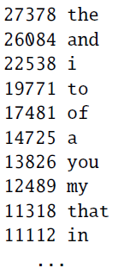
文本标准化
统计词频的Unix tools
tr -sc 'A-Za-z' '\n' < sh.txt | tr A-Z a-z | sort | uniq -c | sort -n –r

Slide 20
文本标准化
Word Tokenization
将一串文本（running text）分成连续的词（word）
中文分词比英文分词更加困难
案例：
区分词内和词外的标点符号
Ph.D. AT&T cap’n
价格、日期和会计数字
$19.99 2019/09/17 19,131.01 19 131.01
URL、email
https://www.baidu.com example@163.com

Slide 21
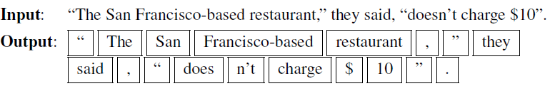
文本标准化
案例：
语素（clitic）
what’re we’re multi-task
复合词（multiword）
New York rock ’n’ roll
Penn Treebank Tokenization

Slide 22
文本标准化
Word Normalization
将词转为标准形式
英文标准化比中文标准化更难
案例
不同写法（differently-spelled）
USA和US 北京和北京市
大小写统一（case folding）
是否统一取决于任务，语音识别和信息抽取中，通常统一转为小写
US（美国）和us（我们）
词干抽取（stemming）
going | goes | gone 转为 go

Slide 23
文本标准化
中文分词
汉字（hanzi），发单音。中文词长度平均2.4个汉字。
最大匹配法
基于字典
正向、反向、双向
最短路径法
基于图
Jieba使用的算法，目前最常用的算法
LSTM+CRF
基于神经网络
解码时使用viterbi算法

Slide 24
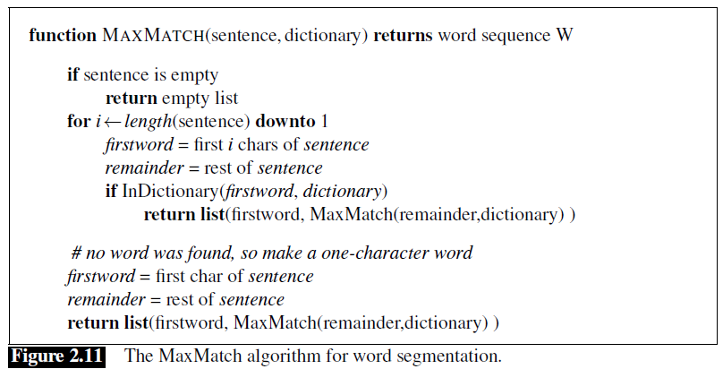
文本标准化
最大匹配法（the MaxMatch algorithm）

Slide 25


文本标准化
最大匹配法（the MaxMatch algorithm）
在中文、日语、泰语中，通常效果不错，但无法处理未登录词
在英语中，效果并不好
请亲自实现最大匹配算法，使用jieba的词库，py3.6+，处理16页的文本
获取词库路径，python3 –c “import jieba; print(jieba.get_dict_file())”

Slide 26
文本标准化
Byte-Pair Encoding
Gage，1994年提出的一种文本压缩方法
这种tokenization可以部分解决未登录词（unknown word）的问题
未登录词可以用高频率的语素和词缀进行表示
lower可以用low和高频后缀-er来表示
原理：
增加词尾标识
循环：
统计连续成对出现的符号（symbol）对的出现频率
合并频率最高的符号对，视为一个符号

Slide 27
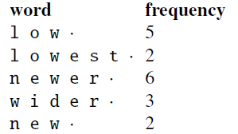
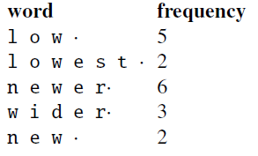
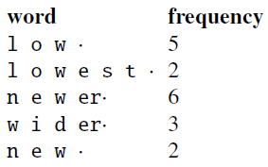
文本标准化
示例
请亲自计算继续merge6次后的词汇表

Slide 28
文本标准化
示例
最终的词汇表
{·, d, e, i, l, n, o, r, s, t, w, r·, er·, ew, new, lo, low, newer·, low·}
Merge的规则表
测试集中包含新词newer·时，经过merge后的token是newer·
测试集中包含新词lower·时，经过merge后的token是low和er·
在真实语料库上进行的BPE，通常需要merge几千次以上，形成一个庞大的词汇表。测试集的大部分词都会被自己表示，少数的稀有词则会由高频词根表示。

Slide 29
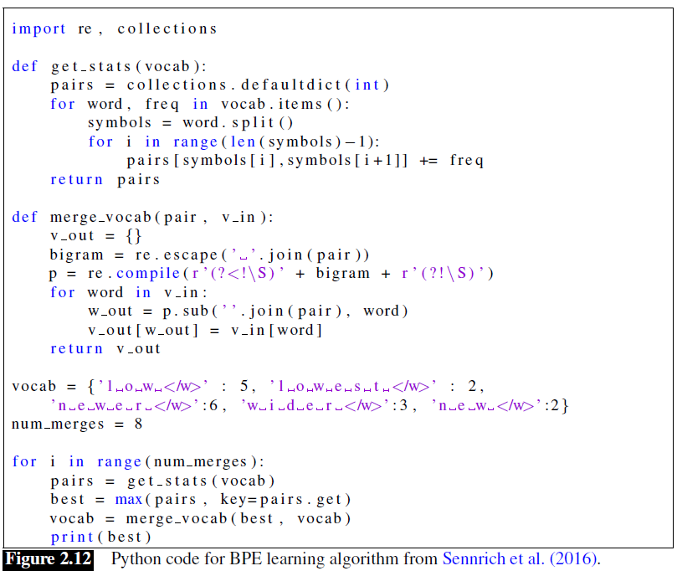
文本标准化
Byte-Pair Encoding
请亲自实现算法并测试效果，使用jieba词库，py3.6+

Slide 30
文本标准化
最小编辑距离（Minimum Edit Distance）
衡量两个字符串的相似程度
在错拼纠正（spelling correction）中，编辑距离可以寻找错拼词的高概率替代词：
兴高采列→兴高采烈
graffe→giraffe
在指代消解（coreference）中，编辑距离可以衡量两个指代是否指向同一个实体：
上海交通大学 | 上海交大
President Trump | President Donald Trump

Slide 31
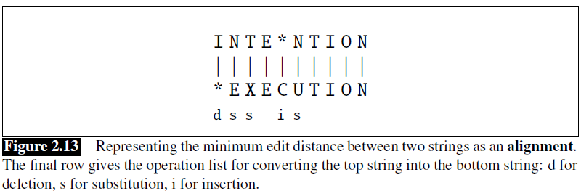
文本标准化
三种操作+一种操作：
插入（insertion）、删除（deletion），cost=1
替换（substitution），cost=1或cost=2
互换（transportation），常用于错拼纠正中，cost=1
从A变为B所需要的最少的操作数，即A到B的编辑距离。

Slide 32
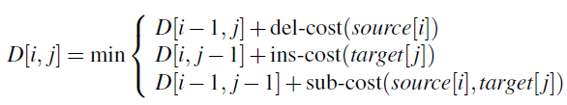
文本标准化
原理
定义字符串X和Y，X的长度是n，Y的长度是m
定义D(i, j)为X[1..i]到Y[1..j]的编辑距离，X[1..i]表示X前i个字符，Y类似
则有

Slide 33
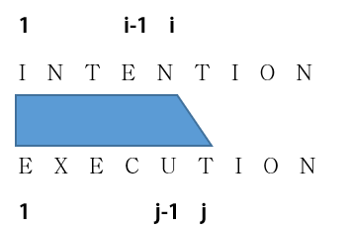
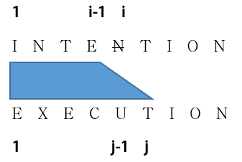
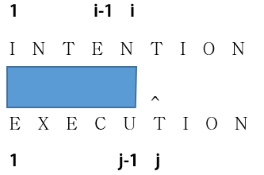
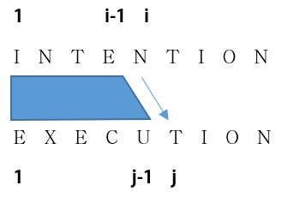
文本标准化

Slide 34
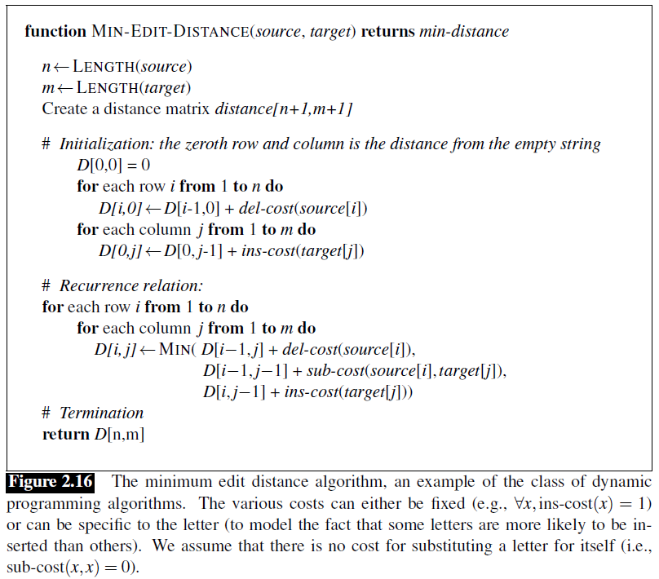
文本标准化
算法
请亲自实现算法
请调整算法，以实现对齐功能
请思考增加互换操作的算法，将在错拼纠正中详细讲解

Slide 35
文本标准化
最小编辑距离的拓展——对齐
字符串的对齐和两者间的最小编辑距离对应，是计算最小编辑距离过程中操作选择的可视化

Slide 36
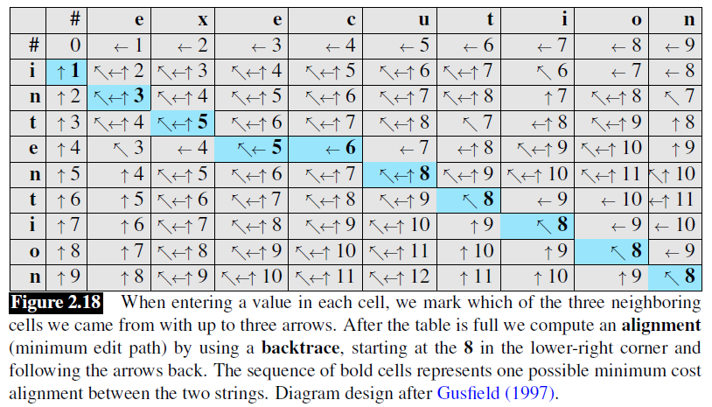
文本标准化
对齐可视化
Cell中的数是基于替换cost=2计算
Backtrace是基于替换cost=1计算
同列意味着进行了删除
同行意味这进行了插入
对角意味着进行了替换
请基于替换cost=1重新计算cell中的数字

Slide 37
结巴分词的原理和实现
分词流程
仅说明无HMM配置下的分词流程（cut_all=False, HMM=False）
加载频次字典，实际上没有采用Tire树
将文本进行粗分，分成几个部分
对每个部分依次进行：
生成DAG（有向无环图）
根据最短路径算法计算最有可能的分词序列
对不在字典中的文本，通过HMM进行分词（本次课程暂不讲解）

Slide 38
结巴分词的原理和实现
有向无环图（DAG，Directed Acyclic Graph）
边有方向
没有形成环
边可以有权重

Slide 39
结巴分词的原理和实现
有向无环图
文本所有可能的分词方式也可以形成DAG
例如：我在上海交通大学学习自然语言处理
上海
交通
大
学学
习
自然
语言
处理
我
在
大学
学习
自然语言
上海交通大学
自然语言处理

Slide 40
结巴分词的原理和实现
最短路径
定义文本S，长度为n
定义P(1,i)为S[1: i+1]概率最高的分划概率
定义prob(i, j)为S[i: j+1]在字典中的频率
则有
P(1, j) = max_{i} {P(1, i) * prob(i+1, j)}
s.t. S[i: j+1] in FREQ_DICT

Slide 41
结巴分词的原理和实现
最短路径
实现中计算最短路径时，反向（逆箭头方向）计算
上海
交通
大
学学
习
自然
语言
处理
P₁[1,i]
P[1,j]
我
在
大学
学习
自然语言
Prob₁[i,j]
上海交通大学
Prob₂[i,j]
自然语言处理
P₂[1,i]

Slide 42
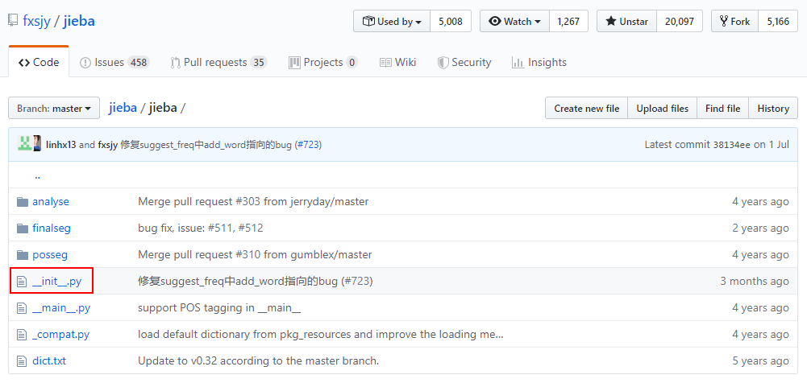
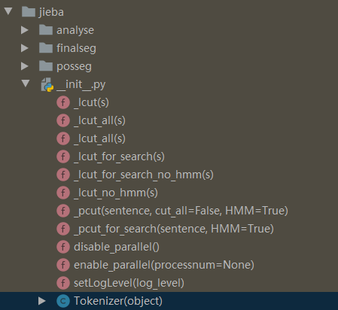
结巴分词的原理和实现
代码实现
Jieba用于分词的代码均在__init__.py中
Tokenizer是jieba分词的实现类

Slide 43
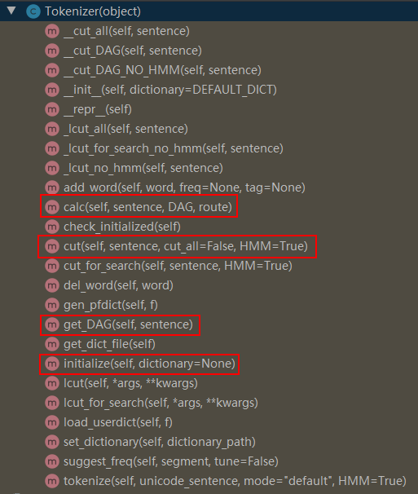
结巴分词的原理和实现
Tokenizer的结构
与常用的分词功能相关的方法：
initialize()是初始化方法，加载字典
cut()是暴露的分词方法
get_DAG()是生成DAG的方法
calc()是最大路径概率模型实现方法

Slide 44
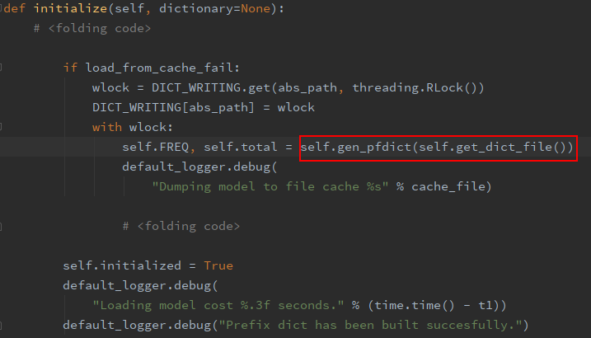
结巴分词的原理和实现
加载字典
initialize()中最终调用self.gen_pfdict()加载字典
字典加载成功后，设置self.initialized=True

Slide 45
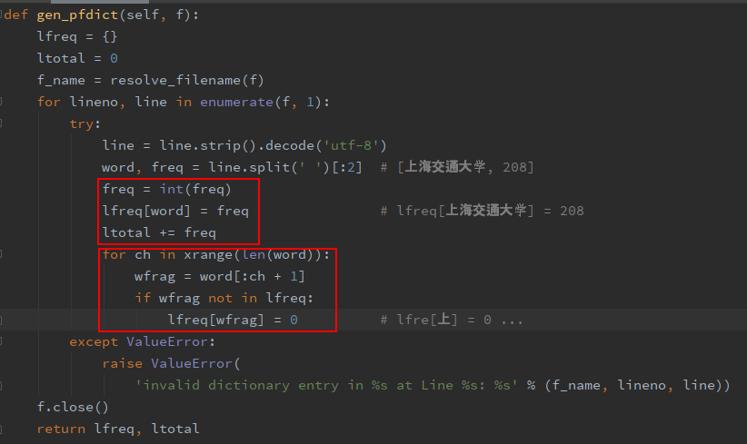
结巴分词的原理和实现
加载字典
对字典中的每个词，建立索引，最终返回内存字典
对每个词的所有前缀都建立索引，并默认概率为0

Slide 46
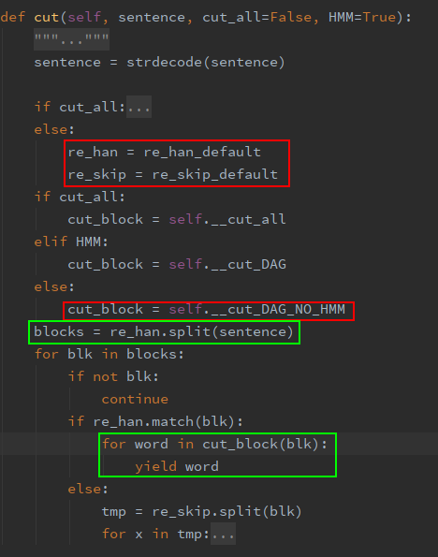
结巴分词的原理和实现
分词
本次讲解的实现部分，确定的粗分正则表达式如下：
调用re_han.split()进行粗分
调用self.__cut_DAG_NO_HMM()分词

Slide 47
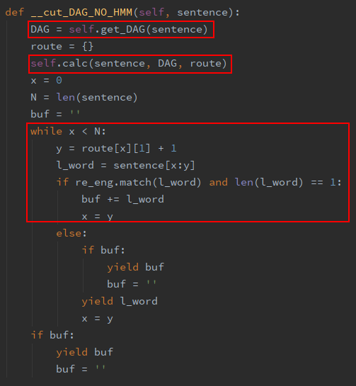
结巴分词的原理和实现
__cut_DAG_NO_HMM的结构
调用self.get_DAG()生成DAG
调用self.calc()进行最短路径求解
进行分词后处理，将连续的英文和数字进行合并

Slide 48
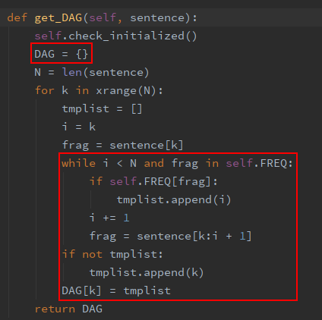
结巴分词的原理和实现
get_DAG的结构
DAG实际上是一个字典，key是sentence的索引，代表以该索引开头的分划；value是列表，储存着这些分划的结尾的索引
while循环中，将字典中所有k索引开头的词的结束索引存入tmplist；至少将存入开头的索引，表示单字成为分划，所以DAG的size等于sentence的长度

Slide 49
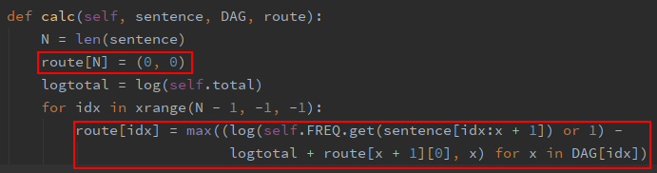
结巴分词的原理和实现
calc的结构
route[N]初始化，同时说明结构：route[N][0]是最短路径的概率；route[N][1]是对应的分划索引
通过迭代实现算法求解
self.FREQ.get() – logtotal计算了prob[i, j]
route[x + 1][0]代表P[1, i]
对数概率相加求解P[1, j]
max决定最合适的S[i, j]分划

Slide 50
结巴分词的原理和实现
分词结果
我在上海交通大学学习自然语言处理

Slide 51
HanLP新词发现的原理和实现
新词发现
可以处理分词中的未登录词
可以自动构造特殊分词词典
可以部分解决实体识别的任务
通常认为，多个字符总是共同出现，则这些字符构成新词
左右熵和互信息都可以解决新词发现任务

Slide 52


HanLP新词发现的原理和实现
左右熵的原理
信息熵，信息论中提出，衡量随机变量的不确定性，越随机熵越大
左右熵，指词的左边界的熵和右边界的熵，此时随机变量指词左边和右边可能出现的其他词
通常词内部的左右熵远低于词外部（边界）的左右熵，即词的成分一起出现的几率远大于与其他词一起出现的几率

Slide 53

HanLP新词发现的原理和实现
互信息的原理
衡量两个随机变量之间的相关性，相关性越高，互信息越大
互信息用于新词发现时，随机变量指词的可能成分
词的成分之间的相关性通常远高于与其他词的相关性，即词内部的互信息通常远高于词外部（边界）的互信息

Slide 54
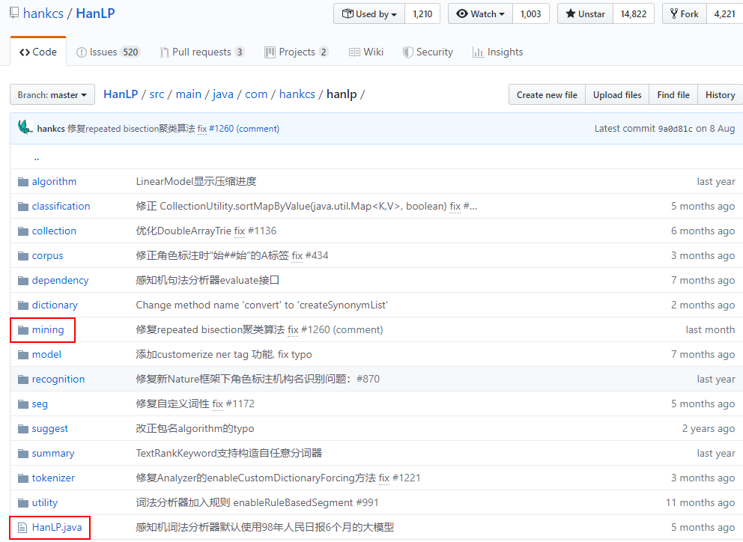
HanLP新词发现的原理和实现
代码实现
HanLP新词发现的入口类是HanLP.java
实现算法的包是mining

Slide 55
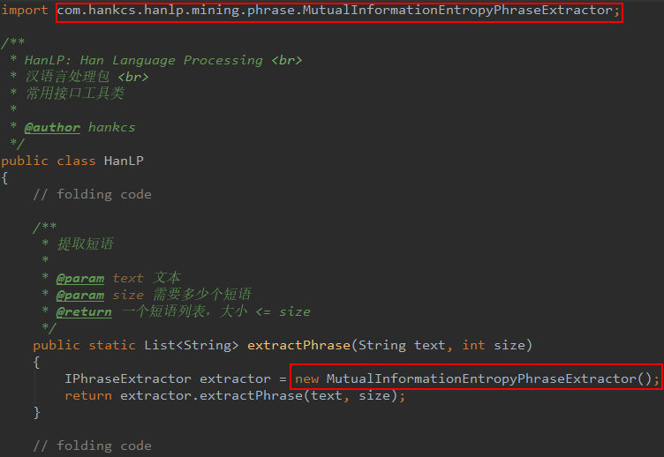
HanLP新词发现的原理和实现
代码结构
入口类HanLP暴露的新词发现的方法是extractPhrase()
该方法调用mining.phrase.MutualInfomationEntropyPhraseExtractor实现类的extractPhrase()方法

Slide 56
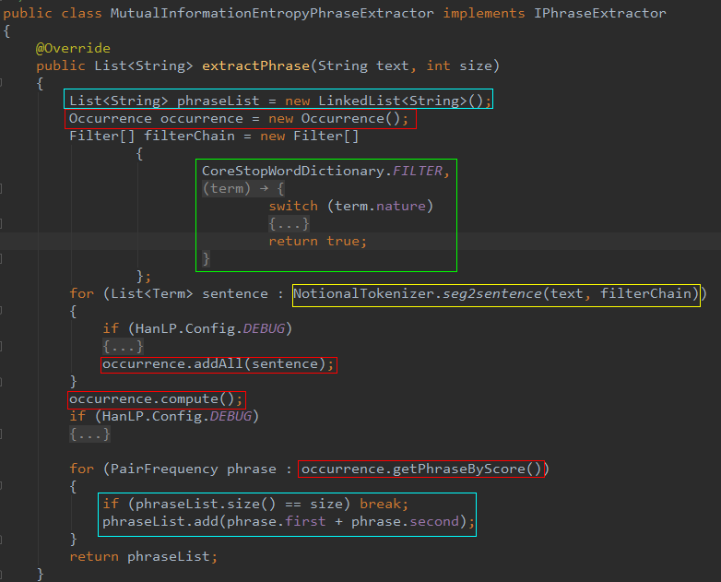
HanLP新词发现的原理和实现
extractPhrase的结构
该方法有两个参数
String text是待处理文本
int size是结果返回的新词数量，返回得分前[size]大的新词
蓝色框
phraseList是储存结果的链表
if (phraseList.size()==size)控制返回结果的数量

Slide 57
HanLP新词发现的原理和实现
extractPhrase的结构
红色框
Occurrence是算法实现类，包含全局参数和配置
occurrence.addAll()方法处理粗分文本，统计双词对(AB)和三词对(ABC)的出现频率
occurrence.compute()方法根据上述信息计算互信息和左右熵，最终计算得分
occurrence.getPhraseByScore()返回之前的计算结果

Slide 58
HanLP新词发现的原理和实现
extractPhrase的结构
绿色框
Filter是实现过滤停用词的类，调用CoreStopWordDictionary的FILTER属性，读取预存的停用词表
黄色框
NotionalTokenizer是分词算法实现类；seg2sentence()方式进行分词，第二个参数是上述的过滤类，分词后去除停用词

Slide 59
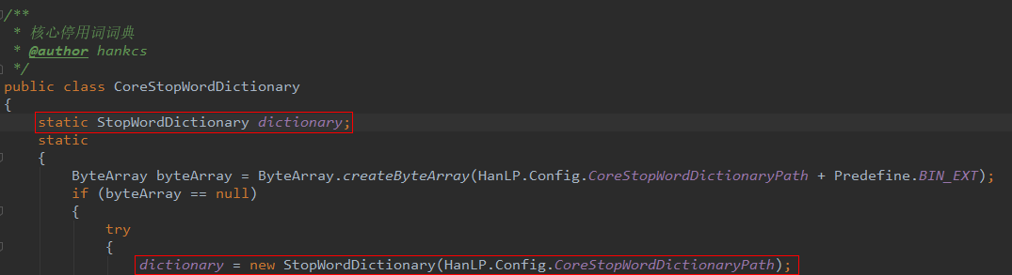

HanLP新词发现的原理和实现
CoreStopWordDictionary
停用词类的dictionary加载预存停用词，停用词文件路径如下

Slide 60
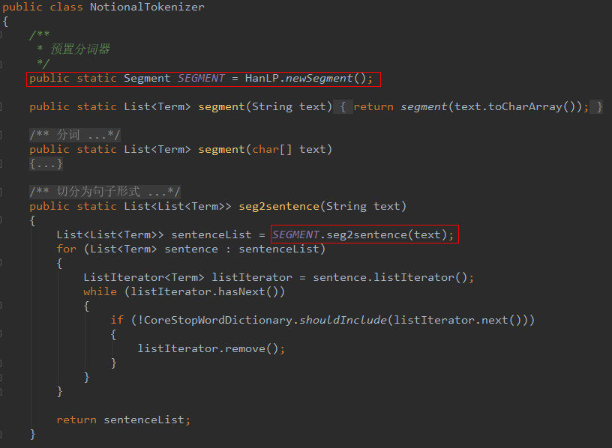

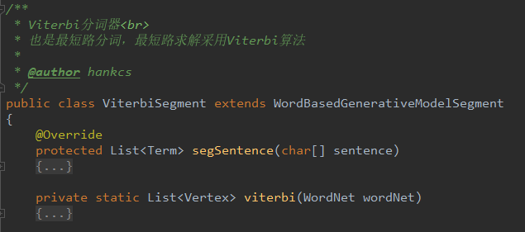
HanLP新词发现的原理和实现
NotionalTokenizer
名义分词类内部封装一个实际工作的分词类
该类是一个ViterbiSegment类，采用最短路径法进行分词

Slide 61
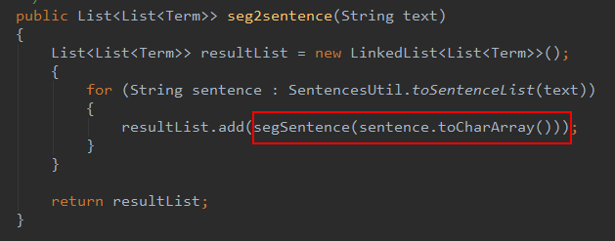
HanLP新词发现的原理和实现
NotionalTokenizer
seg2sentece()方法调用SEGMENT的seg2sentence()方法进行分词
seg2sentence()方法首先调用SentenceUtil.toSentenceList()进行文本粗分，随后对每个粗分部分调用segSentence()进行分词

Slide 62
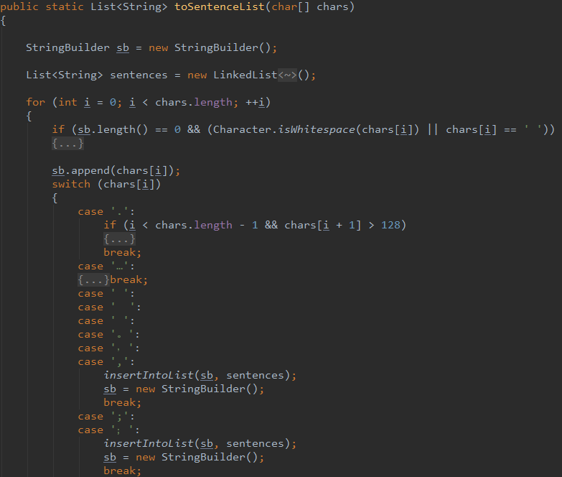
HanLP新词发现的原理和实现
NotionalTokenizer
toSentenceList()方法用于文本粗分
通过switch代码块可以看出来，粗分的方式和jieba类似，都是通过匹配某些标点符号进行切分

Slide 63
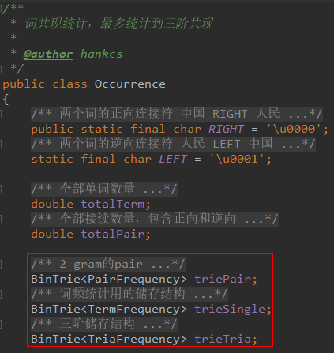
HanLP新词发现的原理和实现
Occurrence的结构
该类包含三个Tire树
tireSingle统计单个词出现的频数，未来用于计算互信息（可选）
tirePair统计两个词共同出现的频数，未来用于计算互信息，衡量新词内部的相关性
tireTria统计三个词共同出现的频数，未来用于计算左右熵，衡量新词边界的熵

Slide 64
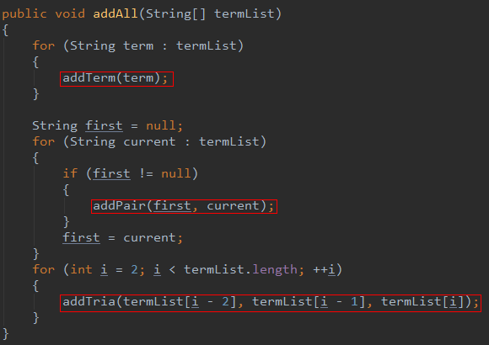


HanLP新词发现的原理和实现
Occurrence的结构
addAll()方法统计待处理文本词频
for循环遍历待处理文本：
对文本中的每个词，调用addTerm()统计出现频数
对文本中的每个词，连同其前一个词，调用addPair()统计共同出现的频数
对文本中的每个词，连同其前两个出现的词，调用addTire()统计共同出现的频数
上述三个方法内部调用increase()，现值 = 前值 + 1

Slide 65
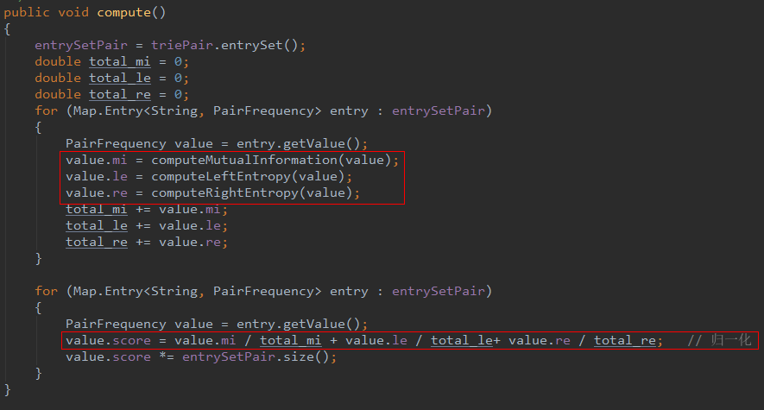
HanLP新词发现的原理和实现
Occurrence的结构
compute()实现计算
调用computeMutualInfomation()计算互信息
调用computeLeftEntropy()计算左熵
调用computeRightEntropy()计算右熵
最后，为了综合评价三个指标，分别进行归一化后相加，作为新词最终得分

Slide 66
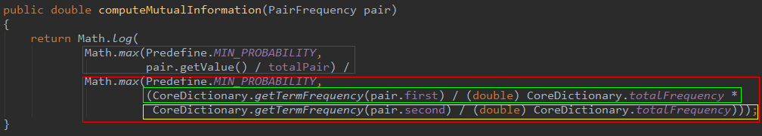
HanLP新词发现的原理和实现
computeMutualInfomation的结构
第一个红框，调用双词对pair的频数，计算共现频率
第二个红框，调用每个词的出现频数，分别计算出现频率。值得注意，这里没有采用待处理文本统计的单词出现频数，而是用预训练语料库中的单词出现频数进行计算，避免出现语料偏移
Predefine.MIN_PROBABLILY是预设最小概率值，避免上述频率出现零值
最终互信息取对数

Slide 67
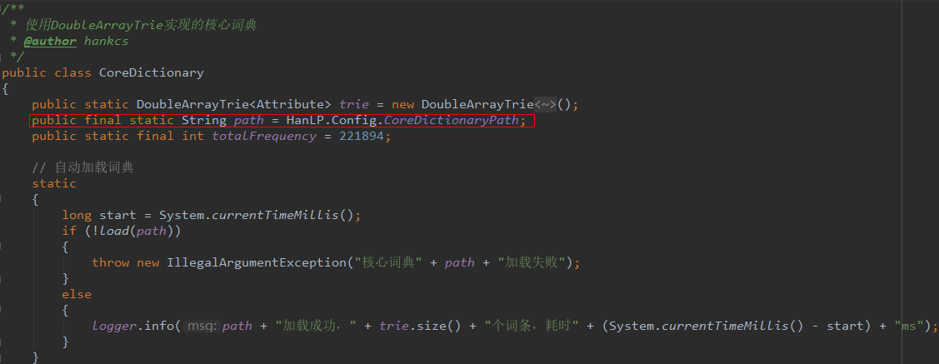
HanLP新词发现的原理和实现
CoreDictionary

Slide 68
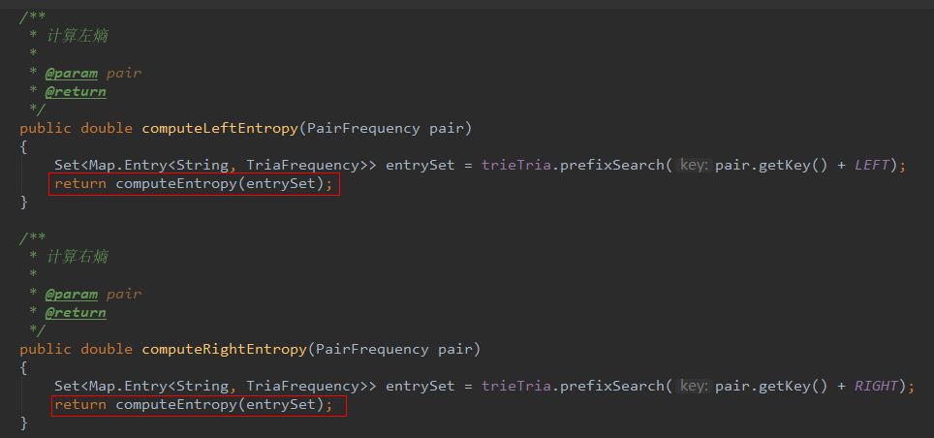
HanLP新词发现的原理和实现
computeLeftEntropy | computeRightEntropy
分别读取逆向和正向的三词对出现频数，用于计算新词边界的熵
调用computeEntropy()计算信息熵

Slide 69
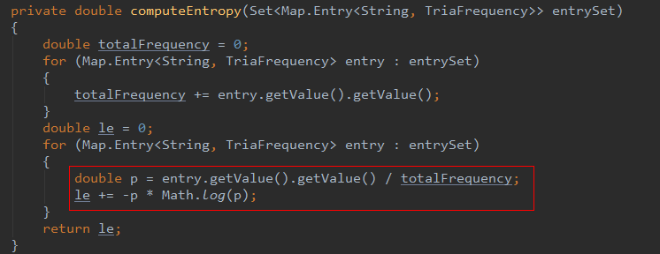
HanLP新词发现的原理和实现
computeEntropy
for循环遍历左边或右边可能出现的所有词
计算每个词的出现概率p
计算每个词的熵 p * log(p)，加总计算左熵或右熵le

Slide 70
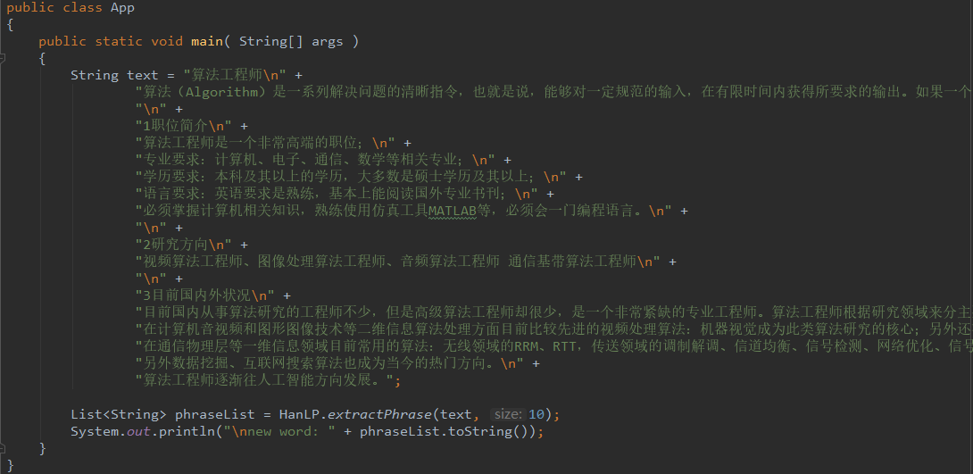
HanLP新词发现的原理和实现
新词发现结果

Slide 71
作业
完成PPT中的亲自实现的部分
完成教材中第二章的课后习题
阅读jieba和HanLP的代码，进一步了解代码实现的细节

Slide 72
Thank you

